Slide 1




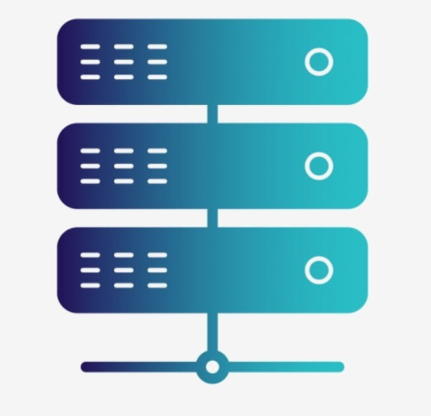





아키텍처 정의서
Operating Server Side Architecture
BMS 1.0 운영 아키텍처 정의
Amazon Web Service
Customer Side
EC2
RDS
Admin Side

Slide 2
아키텍처 정의서
Development Server Side Architecture
BMS 1.0 개발 아키텍처 정의
LOCAL DEVELOPMENT SIDE
Customer Side
Apache Tomcat
Oracle
Admin Side

